Slide 1
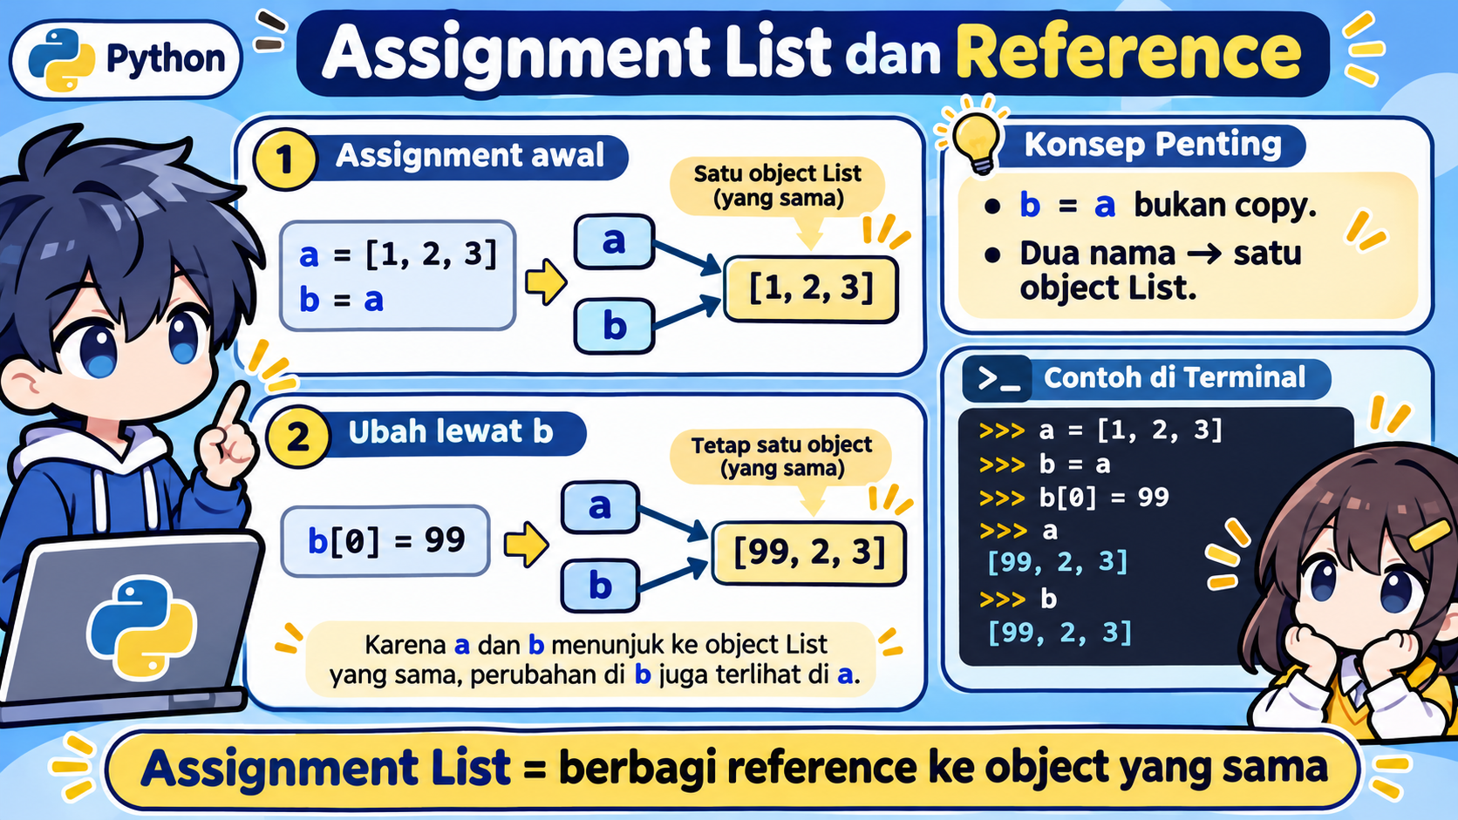
2.26 — Assignment List dan Reference
Memahami kenapa b = a tidak membuat copy List
b = a → dua nama dapat menunjuk object List yang sama

Slide 2
Apa itu Reference?
Reference dapat dibayangkan sebagai 'arah penunjuk' dari sebuah variable ke object di memory.
Variable bukan kotak yang selalu menyimpan salinan data; sering kali variable menunjuk ke sebuah object.
Contoh:
a = [1, 2, 3]
Variable a menunjuk ke satu object List yang berisi 1, 2, dan 3.
Konsep reference menjadi penting karena List bersifat mutable.
Variable → reference → object List

Slide 3
Apa yang Terjadi pada b = a?
>>> a = [1, 2, 3]
>>> b = a
b = a TIDAK membuat List baru.
Python membuat variable b menunjuk ke object List yang sama dengan a.
Jadi sekarang ada dua nama variable, tetapi object List-nya tetap satu.
Dua variable ≠ dua List

Slide 4
Step by Step: a dan b Menunjuk List yang Sama
1. a dibuat
[1,2,3]
2. b = a
3. a dan b menunjuk
object yang sama
4. Belum ada copy
terpisah
>>> a = [1, 2, 3]
>>> b = a
>>> a
[1, 2, 3]
>>> b
[1, 2, 3]
Nilainya terlihat sama karena memang menunjuk object yang sama.
Shared reference = berbagi object yang sama

Slide 5
Ubah Lewat b, a Ikut Terlihat Berubah
>>> a = [1, 2, 3]
>>> b = a
>>> b[0] = 99
>>> b
[99, 2, 3]
>>> a
[99, 2, 3]
Perubahan terjadi pada object List yang sama, sehingga a dan b sama-sama melihat hasil perubahan itu.
Ubah satu reference → object berubah → reference lain melihat perubahan

Slide 6
append() Juga Menunjukkan Shared Reference
>>> a = [1, 2, 3]
>>> b = a
>>> b.append(4)
>>> b
[1, 2, 3, 4]
>>> a
[1, 2, 3, 4]
append() mengubah List asli. Karena a dan b berbagi object yang sama, keduanya melihat item 4.
Shared reference sangat terasa pada object mutable

Slide 7
Mengecek dengan Operator is
>>> a = [1, 2, 3]
>>> b = a
>>> a is b
True
Operator is memeriksa apakah dua variable menunjuk ke object yang sama.
True berarti identitas object-nya sama.
Ini berbeda dengan == yang mengecek apakah nilainya sama.
is → object yang sama | == → nilai yang sama

Slide 8
Sama Nilai Belum Tentu Sama Object
>>> a = [1, 2, 3]
>>> b = [1, 2, 3]
>>> a == b
True
>>> a is b
False
a dan b punya isi yang sama, tetapi dibuat sebagai dua object List yang berbeda.
Nilai sama tidak selalu berarti object sama

Slide 9
Kenapa Ini Sering Membingungkan Pemula?
Pemula sering membayangkan:
b = a
berarti 'salin semua isi a ke b sebagai List baru'.
Yang sebenarnya terjadi:
b diberi reference ke object yang sama seperti a.
Tidak ada copy baru.
Karena itu perubahan terhadap List lewat salah satu variable bisa terlihat melalui variable lainnya.
Assignment List dan copy adalah dua konsep berbeda

Slide 10
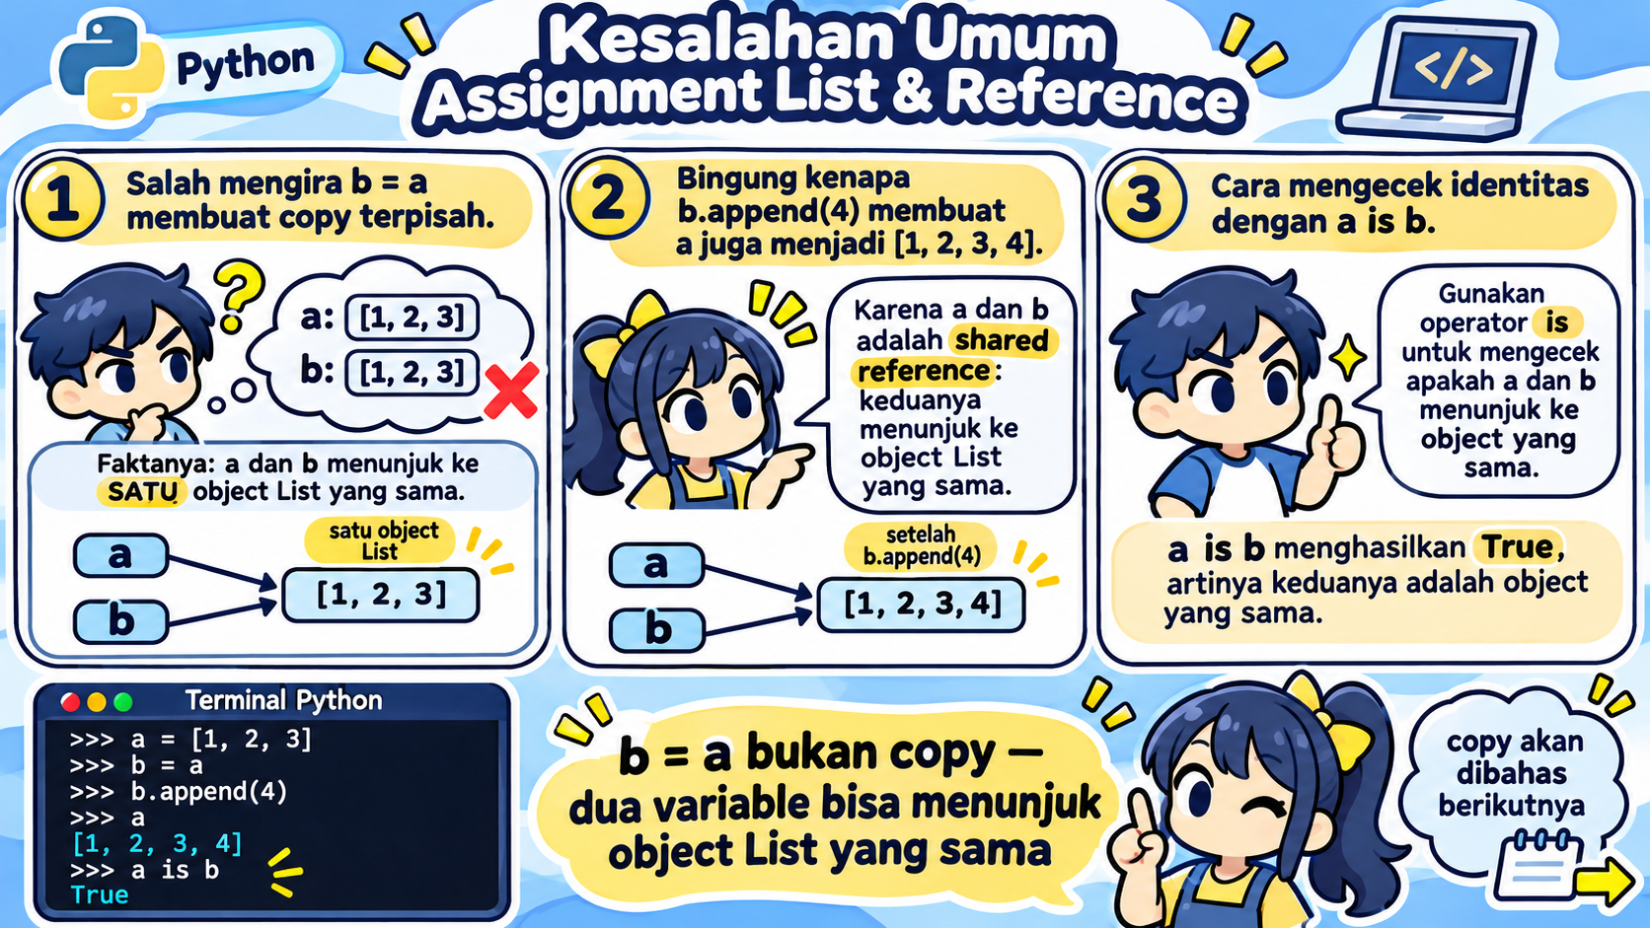
Kesalahan Umum Assignment List & Reference
b = a bukan copy — a dan b bisa berbagi reference

Slide 11
Latihan: Tebak Hasilnya
A.
a=[1,2]
b=a
b[0]=9
Hasil: a → [9,2]
B.
a=[1,2]
b=a
b.append(3)
Hasil: a → [1,2,3]
C.
a=[1,2]
b=a
a is b
Hasil: True
D.
a=[1,2]
b=[1,2]
a == b
Hasil: True
E.
a=[1,2]
b=[1,2]
a is b
Hasil: False
F.
a=[1]
b=a
a[0]=5
Hasil: b → [5]
Tanyakan dulu: apakah a dan b menunjuk object yang sama?
Pahami reference sebelum belajar copy

Slide 12
Ringkasan 2.26 — Assignment List dan Reference
Yang perlu diingat:
• Variable menunjuk ke object
• b = a tidak membuat copy List
• a dan b dapat menunjuk object List yang sama
• Perubahan lewat b dapat terlihat lewat a
• is mengecek identitas object
• == mengecek kesamaan nilai
Contoh:
a = [1, 2, 3]
b = a
b[0] = 99
a → [99, 2, 3]
b → [99, 2, 3]
a is b → True
Mental model: dua label bisa menunjuk ke satu kotak List yang sama.
Selesai 2.26 — berikutnya: Copy List dengan [:]

